Slide 1



Centro Nacional de Investigación y Desarrollo Tecnológico Maestría en Ciencias en Ingeniería Electrónica Línea de investigación: Control Automático
Configuraciones de producción de bioetanol de segunda generación con pretratamiento de la biomasa.
Presentación de resultados
Presentado por : Ana Seli Santana Marquina
Director: Dr. Victor Manuel Alvarado Martínez
Codirector: Dra. Ma Guadalupe López López
Revisores:
Dr. Manuel Adam Medina
Dr. Enrique Quintero-Mármol Márquez
Junio de 2025

Slide 2

Centro Nacional de Investigación y Desarrollo Tecnológico
Contenido
10. Comparativa de resultados
11. Conclusiones
12. Cronograma
13. Referencias
Introducción
Objetivos
Metas
Marco teórico
Sistema
Diseño de experimentos
Implementación
Resultados
Costos en la producción de bioetanol

Slide 3

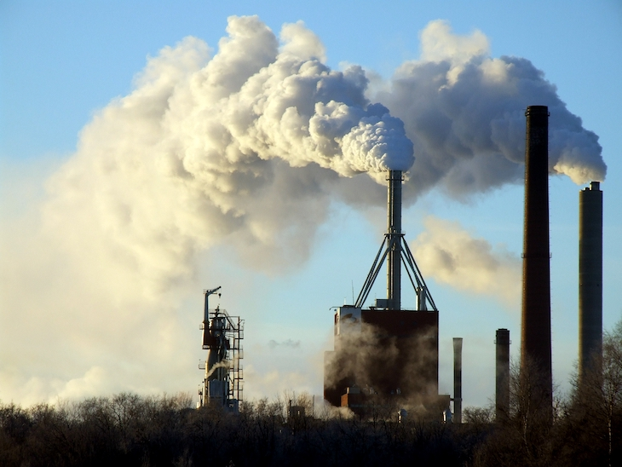

Centro Nacional de Investigación y Desarrollo Tecnológico
Introducción
El consumo persistente de combustibles fósiles ha causado una reducción progresiva de estos recursos, y se estima que podrían agotarse en las próximas décadas. Por ello, a nivel mundial se están evaluando nuevas fuentes de energía que generen un impacto ambiental menor (Avila, 2020).
Fig. 1 Quema de combustibles (Econoticias, 2020).

Slide 4
Centro Nacional de Investigación y Desarrollo Tecnológico
Objetivo General
Analizar experimentalmente los efectos del tamaño de partícula de biomasa, temperatura y tiempo de procesamiento para dos tipos de pretratamiento de bagazo de caña de azúcar, previos a la producción de bioetanol de segunda generación (2 G) mediante una hidrólisis y fermentación en etapas simultáneas (SSF)
Análisis experimental de configuraciones de producción y pretratamientos de bioetanol de segunda generación hasta la fermentación.

Slide 5
Centro Nacional de Investigación y Desarrollo Tecnológico
Objetivos Específicos
Diseñar los experimentos para analizar los tres factores considerados, con diferentes niveles, para modificar los pretratamientos.
Acondicionar e instrumentar un reactor tipo Batch para llevar a cabo separadamente las etapas de pretratamiento y SSF.
Diseñar e implementar un control de temperatura para operar el reactor en etapas de pretratamiento y SSF.
Aplicar experimentalmente dos tipos de pretratamiento de biomasa, el primero de tipo biológico con humus de lombriz y el segundo de tipo alcalino usando hidróxido de sodio.

Slide 6
Centro Nacional de Investigación y Desarrollo Tecnológico
Objetivos Específicos
Producir bioetanol de segunda generación por medio de una configuración SSF usando el bagazo pretratado con las condiciones definidas por el diseño de experimentos.
Evaluar y comparar los resultados de las etapas de pretratamiento de biomasa y producción de bioetanol mediante SSF, estableciendo la relación entre rendimiento de bioetanol, consumo energético de los procesos y costo de producción.
Análisis experimental de configuraciones de producción de bioetanol.
Diseño de control para las configuraciones de producción.
Pretratamientos de la biomasa, búsqueda de la mejor relación costo/producción.

Slide 7
Centro Nacional de Investigación y Desarrollo Tecnológico
Metas
Acondicionamiento de un prototipo de laboratorio para la producción de bioetanol a partir de bagazo de caña.
Diseño de experimentos que permitan analizar diferentes configuraciones de pretratamiento para producir bioetanol 2G.
Análisis de los efectos de las variables en el proceso pretratamiento-SSF, en términos de rendimiento del producto, consumo energético y costo de producción.
Definición de una configuración pretratamiento-SSF que establece la mejor relación costo-producción.

Slide 8
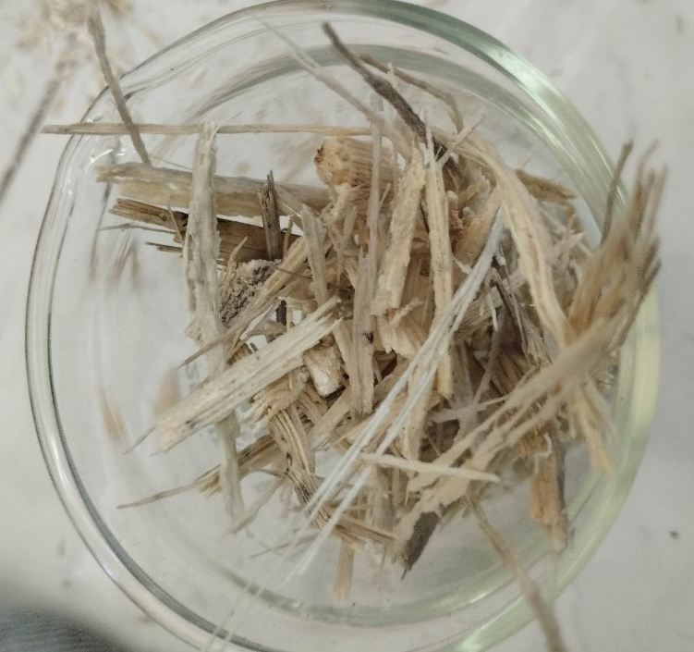
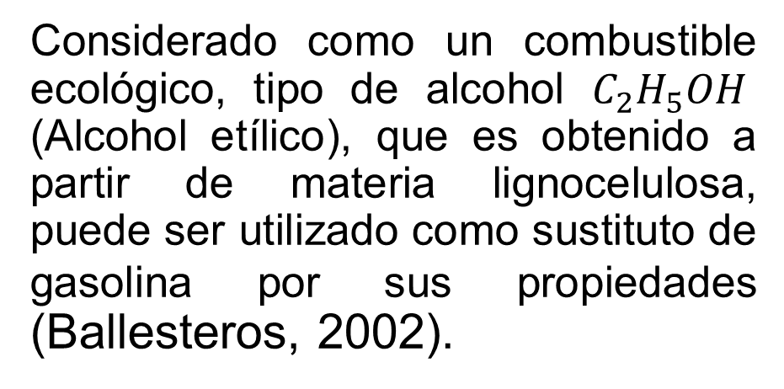
Centro Nacional de Investigación y Desarrollo Tecnológico
Bioetanol
Considerado como un combustible ecológico, tipo de alcohol $C_{2}H_{5}OH$ (Alcohol etílico), que es obtenido a partir de materia lignocelulosa, puede ser utilizado como sustituto de gasolina por sus propiedades (Ballesteros, 2002).
Fig. 2. Bagazo de caña (fotografía tomada 21/03 2023).

Slide 9
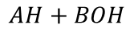

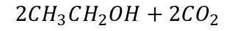
Centro Nacional de Investigación y Desarrollo Tecnológico
SACARIFICACIÓN Y FERMENTACIÓN SIMULTÁNEA (SSF)
Tipos:
Químico
Ácido
Alcalino
Mecánico
Térmico
Biológico
$$AH+BOH$$
$$+$$
$${2CH}_{3}CH_{2}OH+2{CO}_{2}$$
Es un proceso de
Transformación.
Pre-pretratamientos
Pretratamientos
Hidrólisis y Fermentación
Destilación
Reducen la cantidad de lignina y hemicelulosa, generando un celulosa mas susceptible al ataque enzimático.
Tipos de hidrólisis:
Enzimática
Acido
Alcalina
Separación de una mezcla líquida por vaporización parcial.
Puede haber una reacción.
Acondicionamiento de la biomasa pretratada:
Filtrado
Enjuagado
Secado
Etapas
Limpieza
Secado
Molienda (Reducción a de la biomasa)
Es un proceso que se realiza la hidrólisis de los polisacáridos convirtiéndolos en monosacáridos, todo esto en presencia de organismos fermentativos consumiendo los azúcares simples

Slide 10
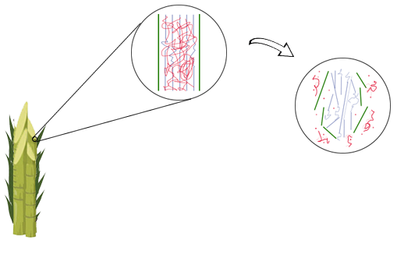
Pretratamientos
Centro Nacional de Investigación y Desarrollo Tecnológico
El procesamiento de biomasa lignocelulósica complementa la hidrólisis enzimática y ayuda a que los azúcares contenidos en la biomasa puedan ser metabolizados por microorganismos fermentadores (Riaño,2010).
Fig. 3. Pretratamiento .

Slide 11
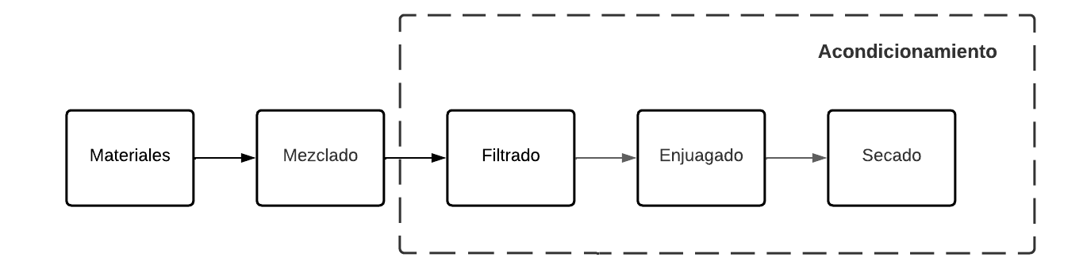
Centro Nacional de Investigación y Desarrollo Tecnológico
Pretratamiento
Fig. 4. Pretratamiento.

Slide 12
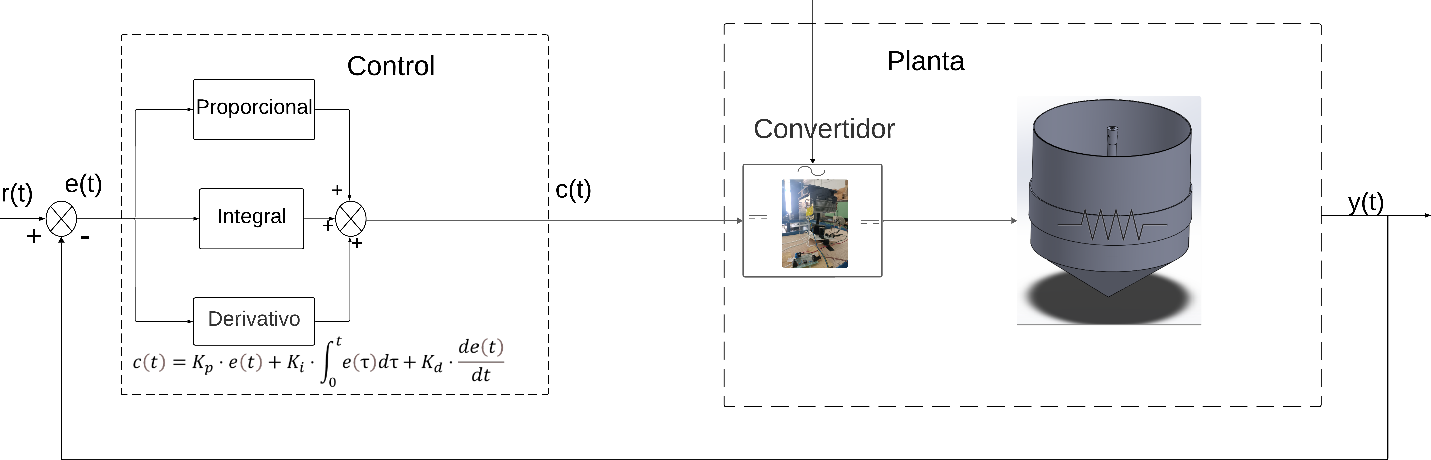
Centro Nacional de Investigación y Desarrollo Tecnológico
Sistema
Fig. 5. Diagrama del sistema.

Slide 13
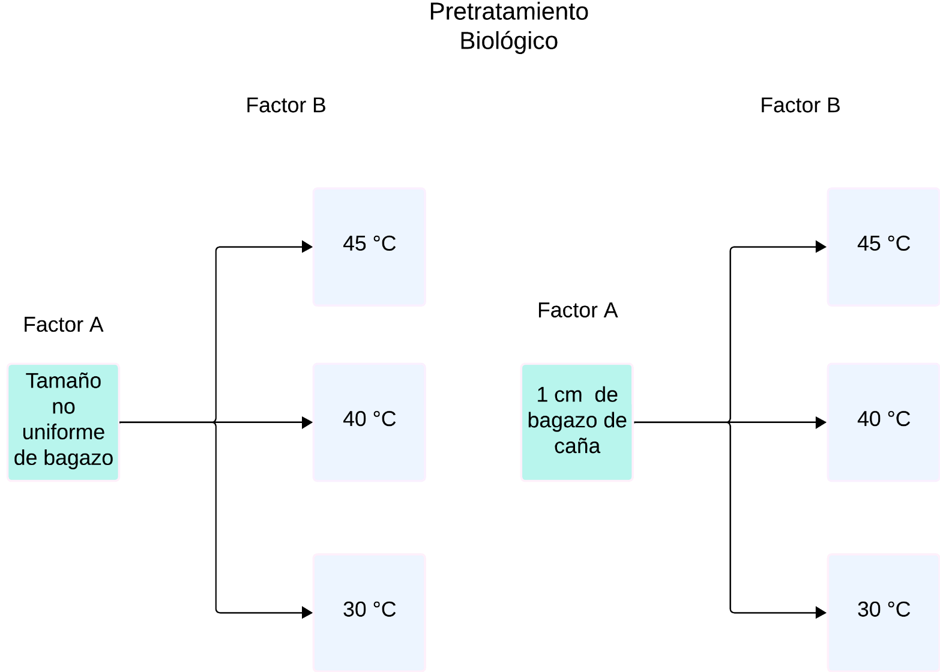
Centro Nacional de Investigación y Desarrollo Tecnológico
Diseño de experimentos: Pretratamiento Biológico
Figura 6 . Condiciones de operación fijas del reactor para el pretratamiento biológico del bagazo de caña.

Slide 14
Centro Nacional de Investigación y Desarrollo Tecnológico
Diseño de experimentos: Pretratamiento Biológico
Tabla 1 . Condiciones de operación fijas del reactor para el pretratamiento biológico del bagazo de caña.
Cantidad de bagazo de caña | Cantidad de humus de lombriz | Volumen de la carga | Tiempo del pretratamiento carga de humus | Condiciones de agitación
3% p/v | 5% p/v | 6 l | 5 días | 10 s E/A* | 142 RPM
*Encendido/Apagado

Slide 15
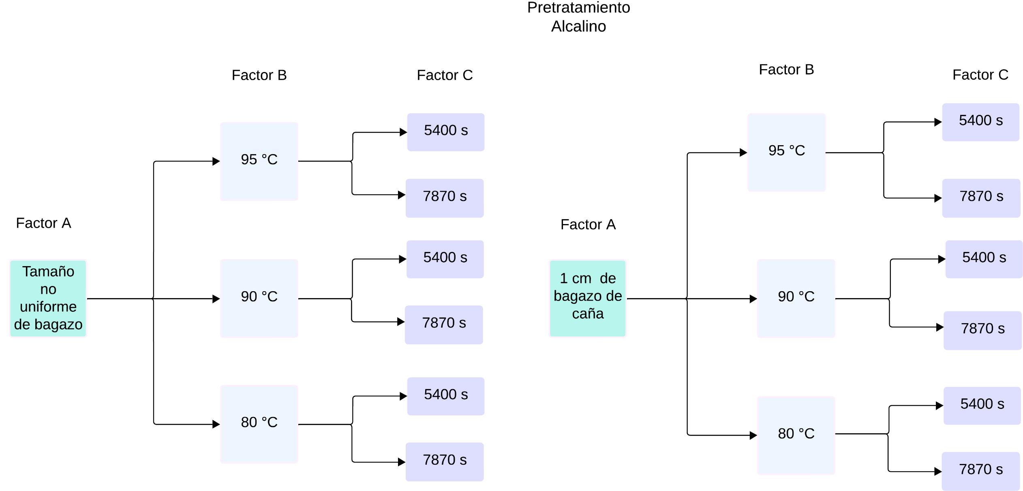
Centro Nacional de Investigación y Desarrollo Tecnológico
Diseño de experimentos: Pretratamiento Alcalino
Fig 7 . Condiciones de operación fijas del reactor para el pretratamiento alcalino del bagazo de caña.

Slide 16
Centro Nacional de Investigación y Desarrollo Tecnológico
Diseño de experimentos: Pretratamiento Alcalino
Tabla 2. Condiciones de operación del reactor para el pretratamiento alcalino del bagazo de caña.
Carga de bagazo | Carga de hidróxido de sodio | Volumen de la carga | Tiempo de pretratamiento | Condiciones de agitación
4% p/v | 2 % p/v | 6 l | 5400 | 10 s E/A* | 142 RPM
 |  |  | 7870
*Encendido/Apagado

Slide 17
Centro Nacional de Investigación y Desarrollo Tecnológico
Diseño de experimentos: SSF
Tabla 3. Condiciones de operación fijas para el proceso de SSF
Biomasa | Volumen | Carga de biomasa | Carga enzimática | Inoculo de levadura | Ph | Temperatura | Tiempo
Bagazo de caña | 2 l | 5% | 20 UPF/g | 10% | 5 | 43 °C | 48 h
*Encendido/Apagado

Slide 18
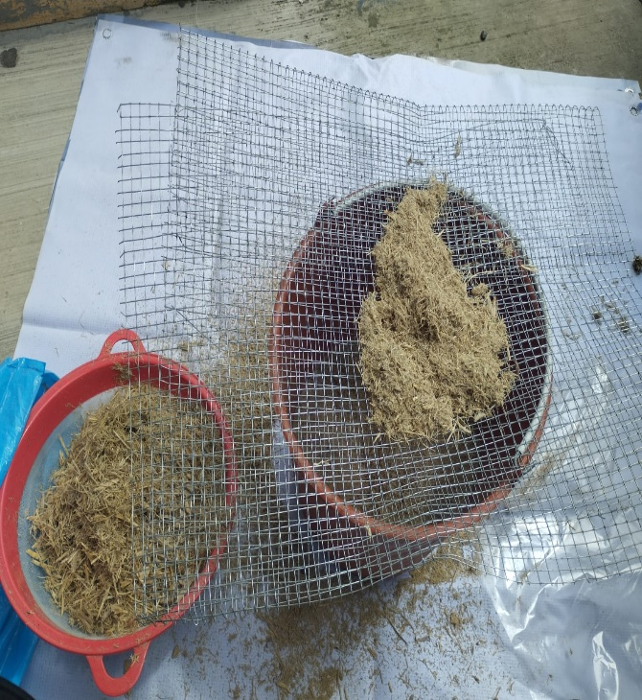
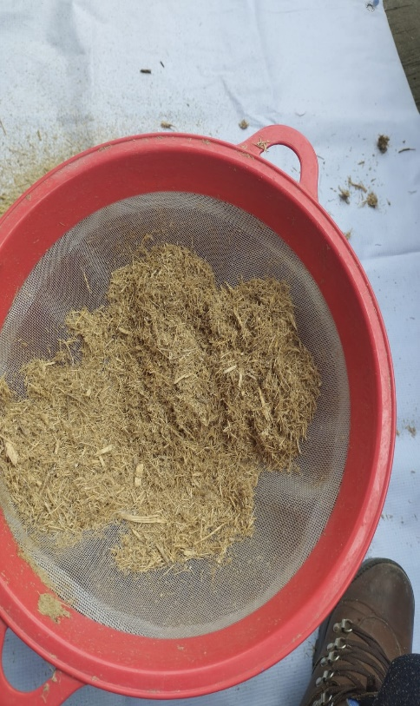
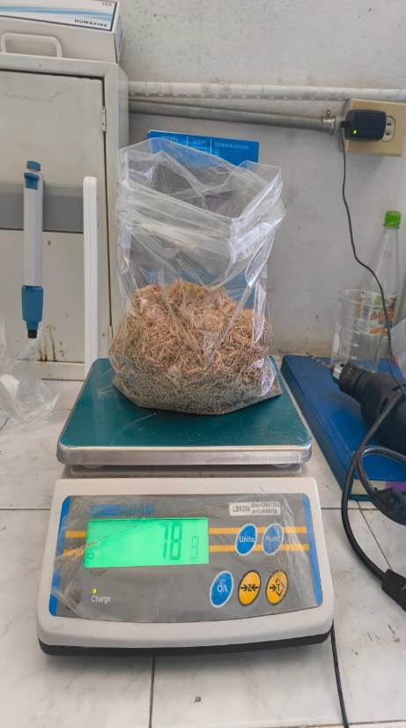
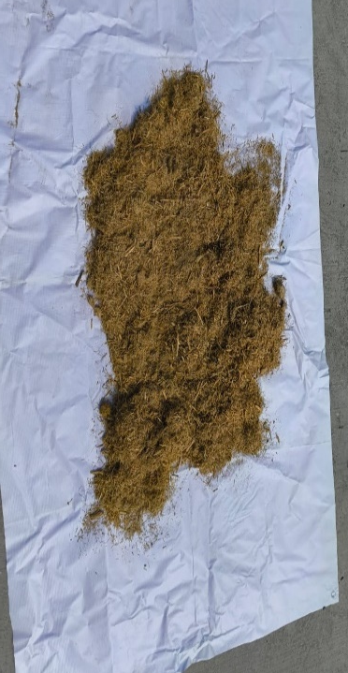
Centro Nacional de Investigación y Desarrollo Tecnológico
Experimentación: Pre-pretratamiento
(a). Secado del bagazo.
(b). Cernido del bagazo.
(c). Clasificación final del bagazo.
(d). Pesaje del bagazo.
Fig. 8. Pre-pretratamiento, clasificación y limpieza del bagazo.

Slide 19
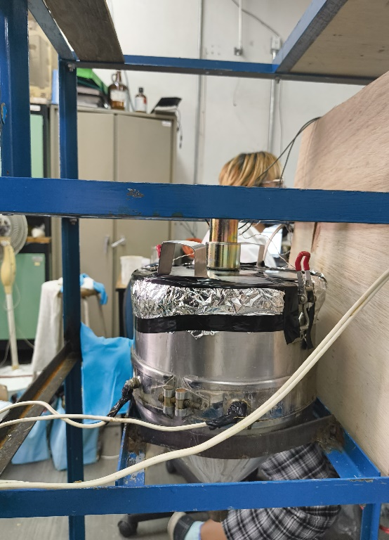
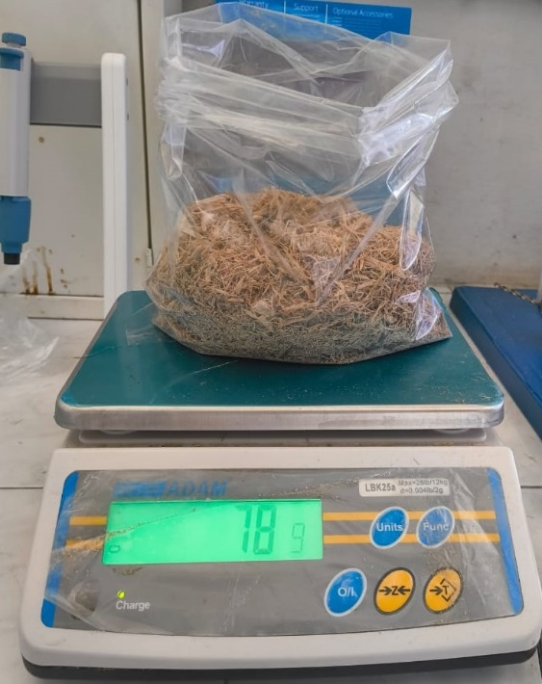
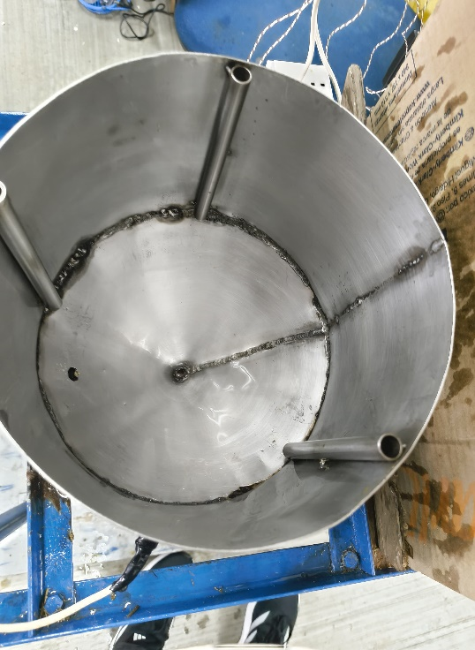
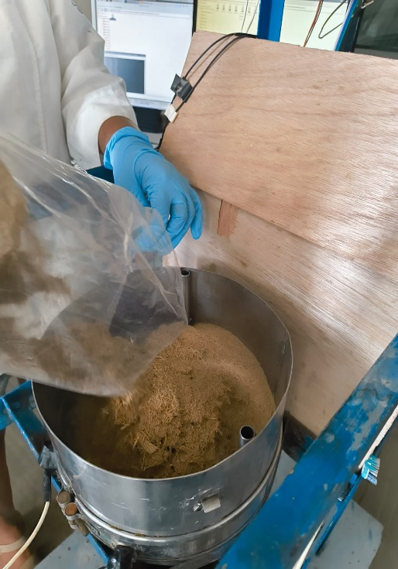
Centro Nacional de Investigación y Desarrollo Tecnológico
Experimentación: Pretratamiento
(a). Pesaje del bagazo.
(b). Limpieza del biorreactor.
(c). Adicionamiento de los insumos en el biorreactor.
(d). Sellado del reactor.
Fig. 9. Pasos para el Pretratamiento.

Slide 20
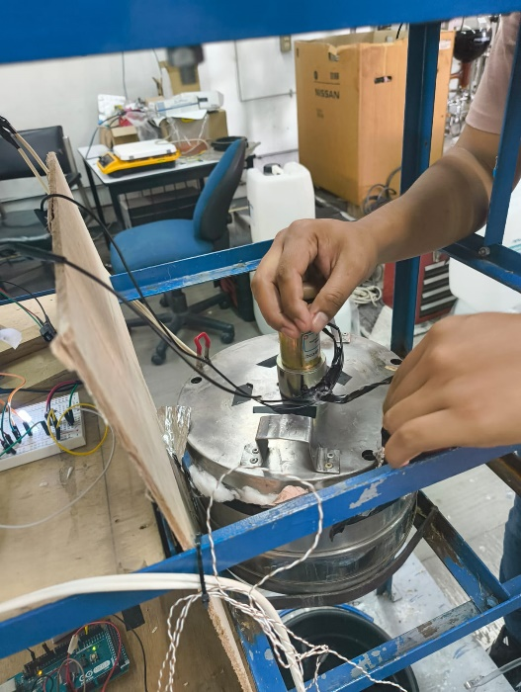
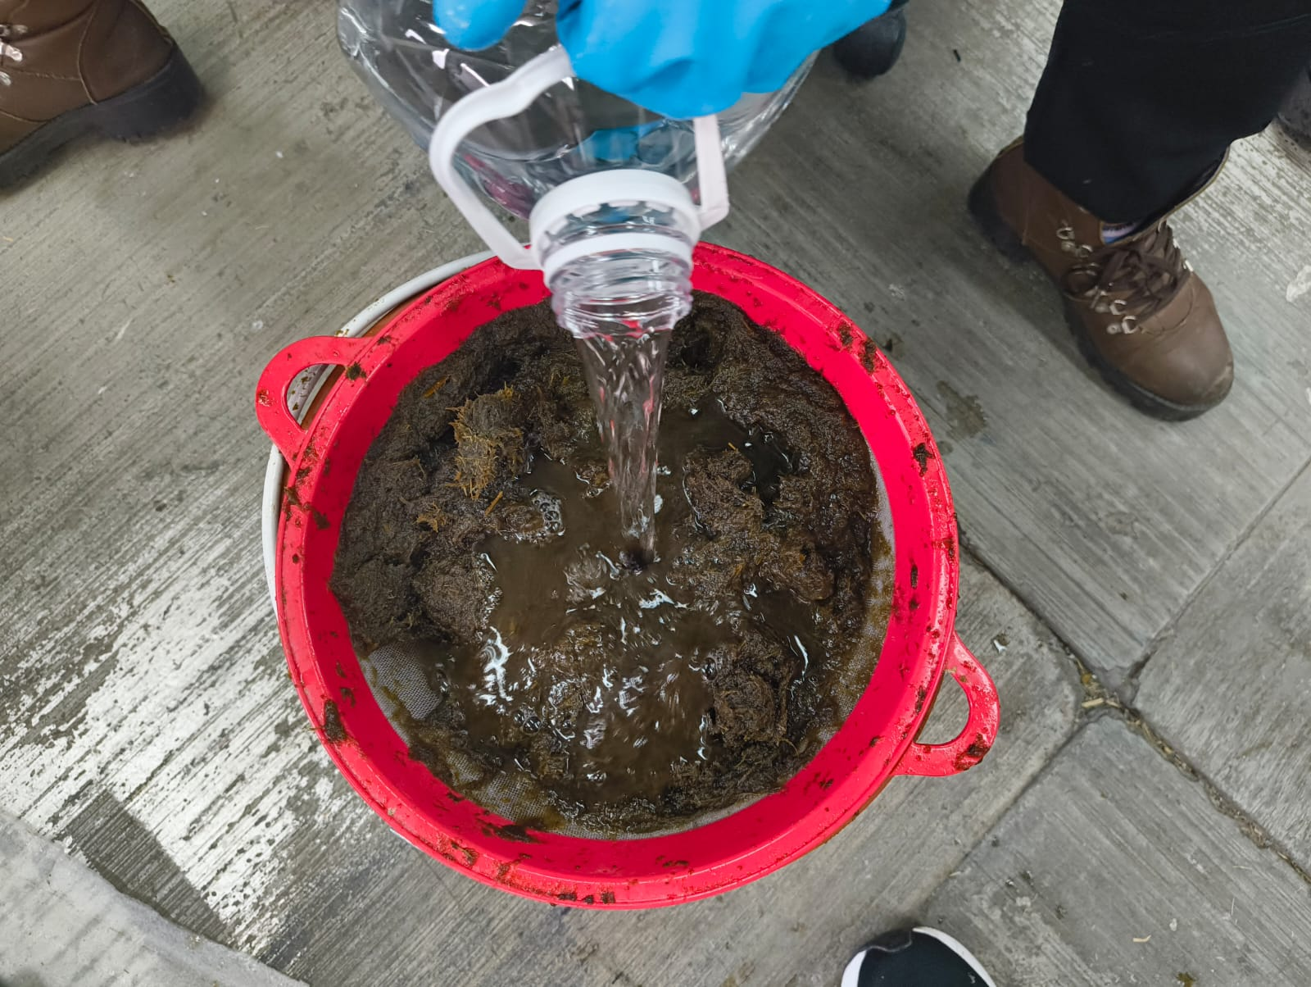
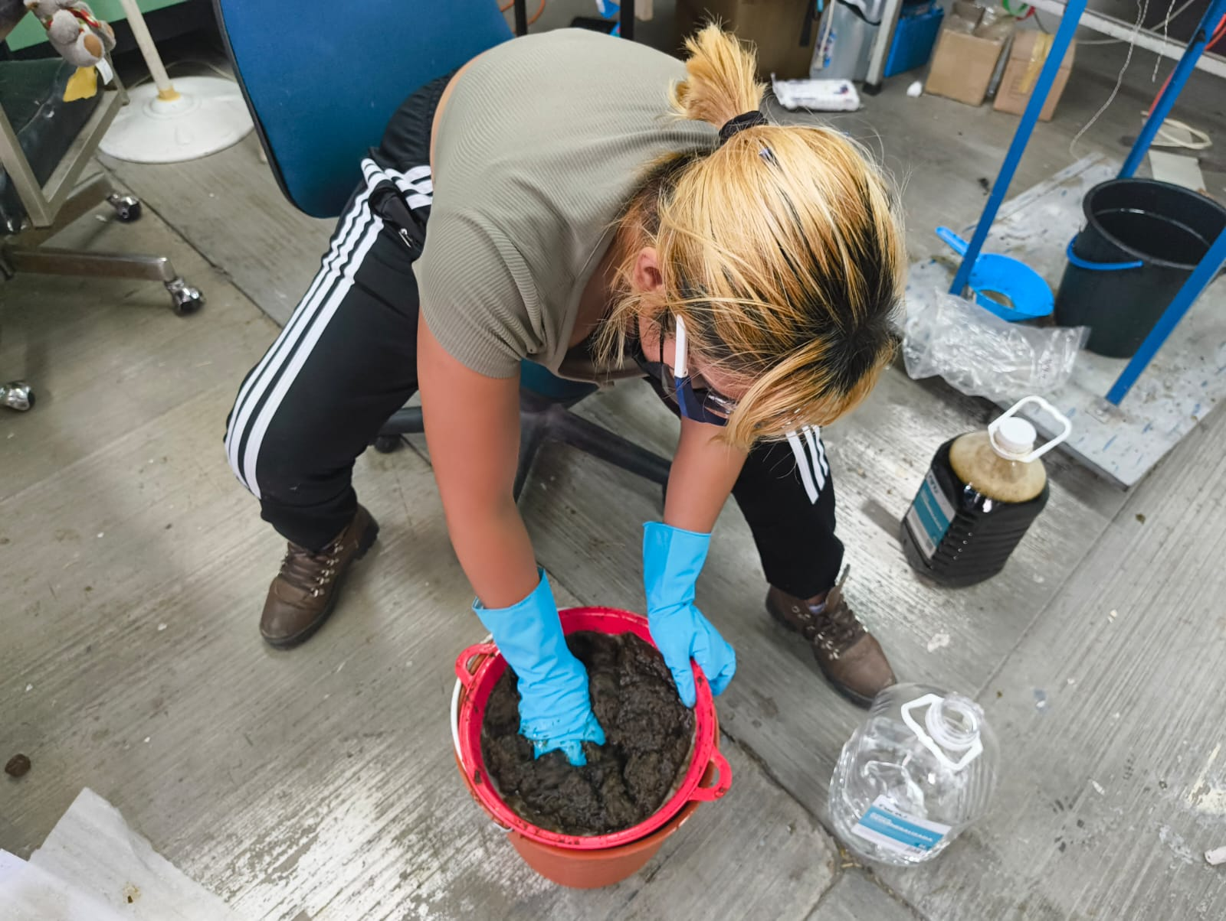
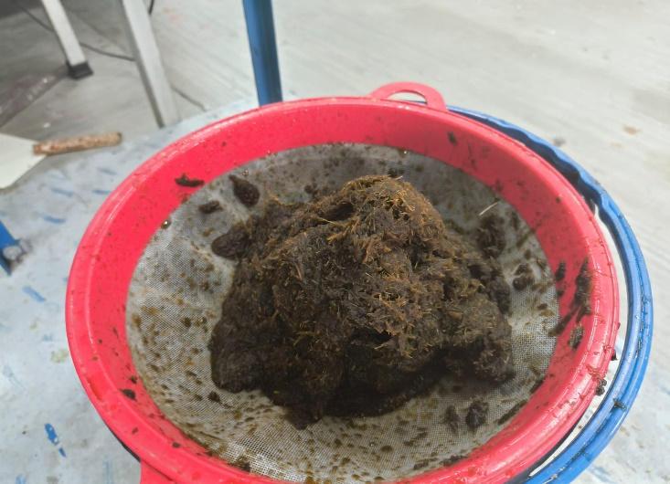
Centro Nacional de Investigación y Desarrollo Tecnológico
Experimentación: Acondicionamiento
(a). Se quita el sellado del reactor.
(b). Se escurre el bagazo de caña.
(c). Se enjuaga en bagazo de caña.
(d). Se pone a secar el bagazo de caña.
Fig. 10. Pasos para el acondicionamiento.

Slide 21
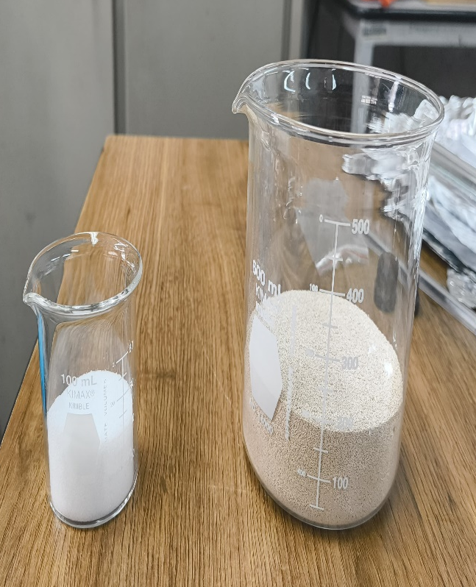
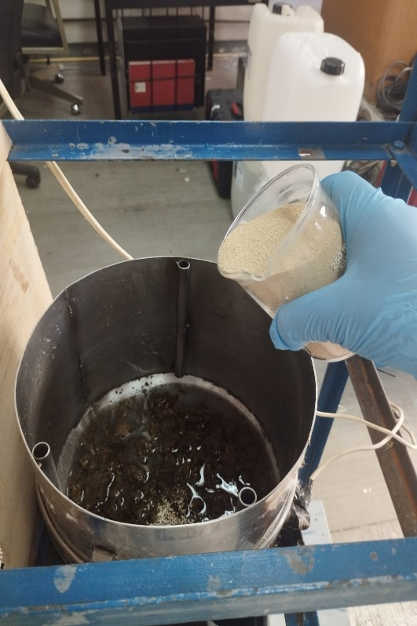
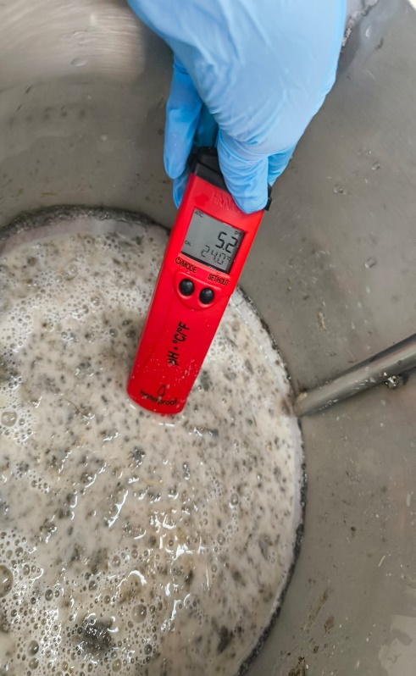
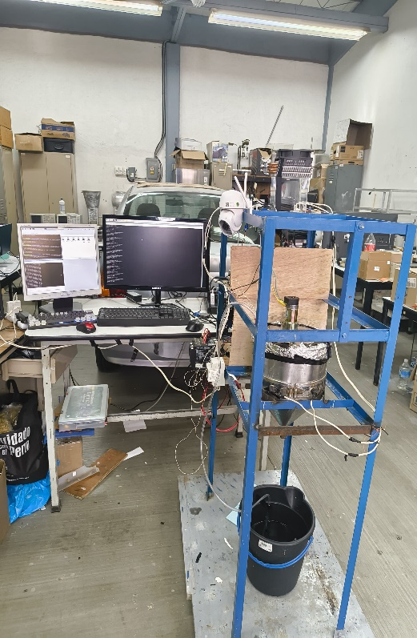
Centro Nacional de Investigación y Desarrollo Tecnológico
Experimentación: Hidrolisis y fermentación
(a). Pesaje de insumos.
(b). Los insumos se incorporan en el biorreactor.
(c). Se mide el Ph de la mezcla.
(d). Se conectan los sensores y se sella el biorreactor.
Fig. 11. Pasos para la SSF.

Slide 22
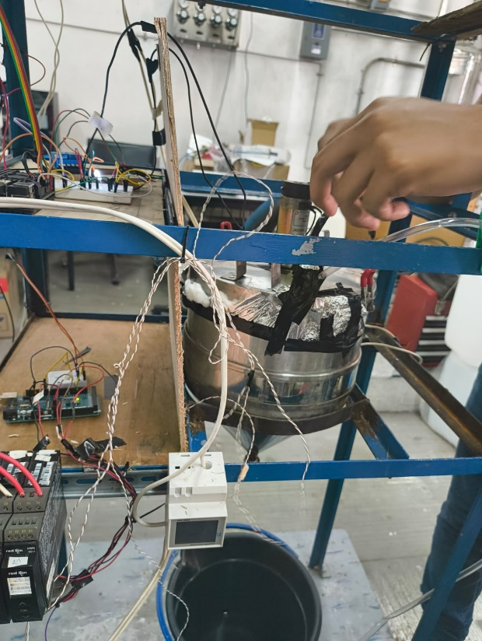
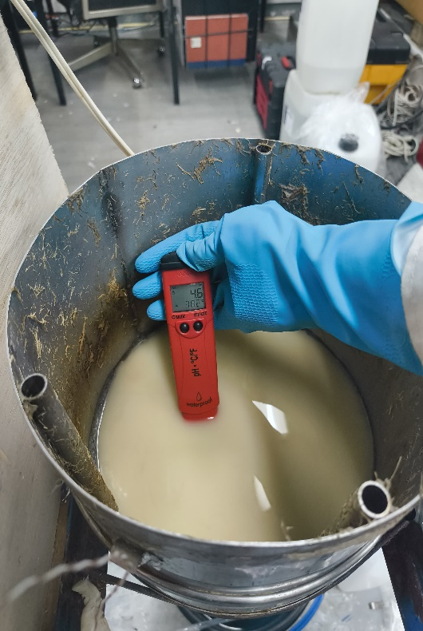
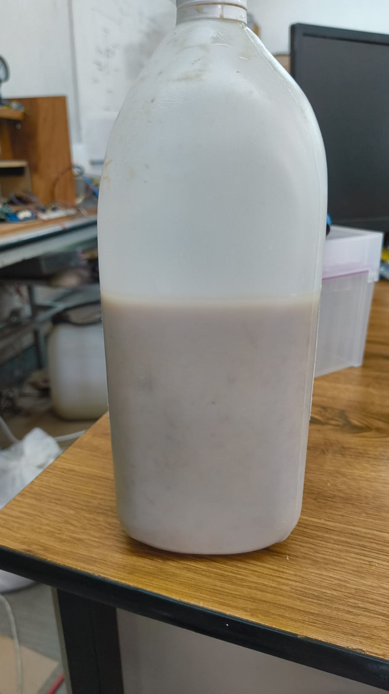
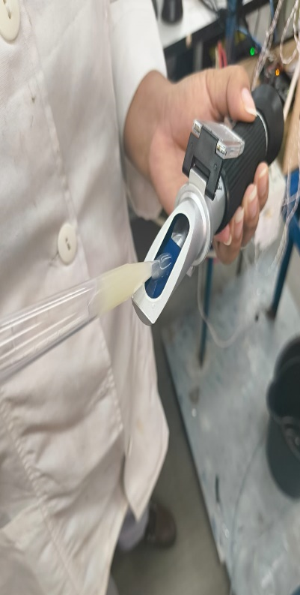
Centro Nacional de Investigación y Desarrollo Tecnológico
Experimentación: Acondicionamiento en la hidrolisis y fermentación
(a). Se quita el sellado del biorreactor.
(b). Se mide el Ph de la mezcla.
(c). Se coloca la mezcla en un recipiente hermético.
(d). Se mide el porcentaje de alcohol.
Fig. 12. Pasos para el acondicionamiento de SSF.

Slide 23
Centro Nacional de Investigación y Desarrollo Tecnológico
Resultados: Pretratamiento biológico
(Comisión Federal de Electricidad (CFE), 2023)
*Tamaño no uniforme de bagazo
Tabla 4. Pruebas para pretratamiento bilógico.
Número de experimento | Temperatura (°C) | Tamaño de bagazo | Consumo energético Pretratado (kWh)
1 | 45 | TNUB* | 4.55
2 |  | 1 cm | 3.81
3 | 40 | TNUB* | 2.77
4 |  | 1 cm | 2.81
5 | 30 | TNUB* | 4.55
6 |  | 1 cm | 1.11

Slide 24
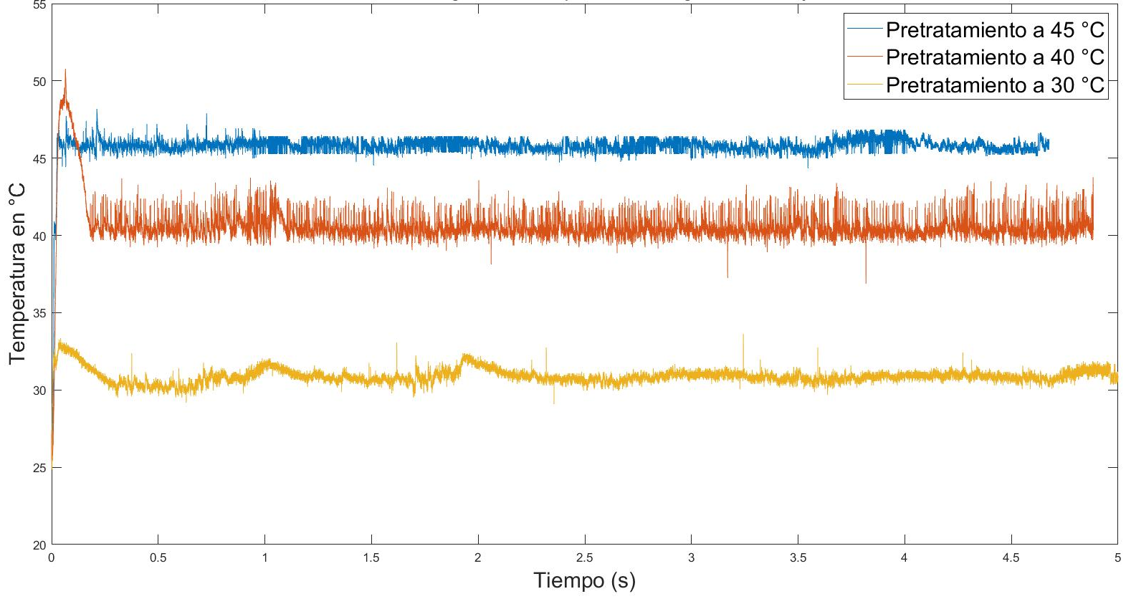
Centro Nacional de Investigación y Desarrollo Tecnológico
Implementación: control PID para pretratamiento biológico
Fig. 13. Gráfica de la temperatura con el control a pretratamiento biológico.

Slide 25
Centro Nacional de Investigación y Desarrollo Tecnológico
Resultados: Pretratamiento Alcalino
Tabla 5. Pretratamiento Alcalino con bagazo de caña para 3 temperaturas.
Número de pretratamiento | Temperatura (°C) | Tamaño de bagazo | Tiempo (s) | Consumo energético (kWh)
1 | 95 | TNUB | 5400 | 0.66
2 |  |  | 7870 | 0.81
3 |  | 1 cm | 5400 | 0.74
4 |  |  | 7870 | 0.86
5 | 90 | TNUB | 5400 | 0.71
6 |  |  | 7870 | 0.7
7 |  | 1 cm | 5400 | 0.74
8 |  |  | 7870 | 0.6
9 | 80 | TNUB | 5400 | 0.67
10 |  |  | 7870 | 0.63
11 |  | 1 cm | 5400 | 0.78
12 |  |  | 7870 | 0.8

Slide 26
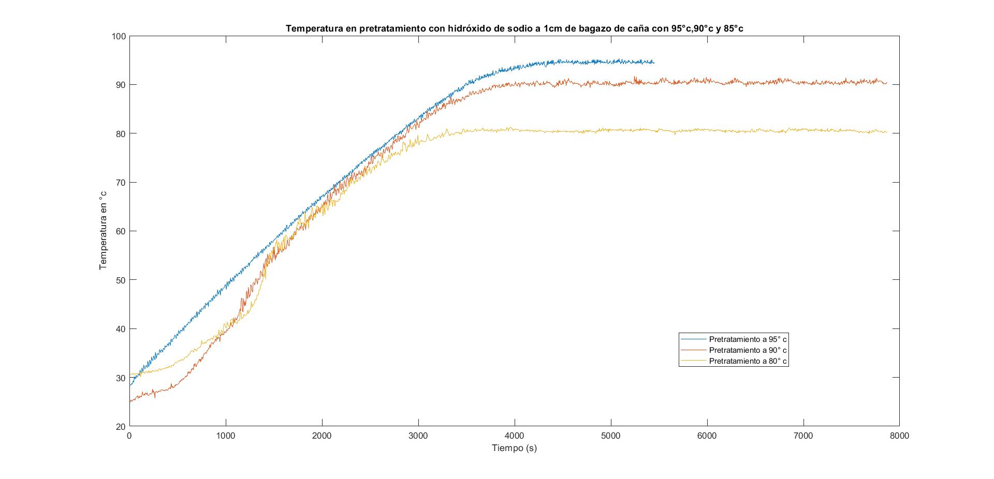
Centro Nacional de Investigación y Desarrollo Tecnológico
Implementación: control PID
Fig. 14. Gráfica de la temperatura con el control en pretratamiento alcalino a 95 ° C, 90° C y 80° C .

Slide 27
Centro Nacional de Investigación y Desarrollo Tecnológico
Resultados: SSF Biológico
Tabla 4. SSF para pretratamiento bilógico.
Número de experimento | Temperatura (°C) | Tamaño de bagazo | Consumo energético Pretratado (kWh) | Consumo energético SSF (kWh) | Producción de alcohol ( %)
1 | 45 | TNUB* | 4.55 | 2.8 | 11.5
2 |  | 1 cm | 3.81 | 2.7 | 14
3 | 40 | TNUB* | 2.77 | 2.56 | 11
4 |  | 1 cm | 2.81 | 1.74 | 11
5 | 30 | TNUB* | 4.55 | 2.7 | 11
6 |  | 1 cm | 1.11 | 3.01 | 11

Slide 28
Centro Nacional de Investigación y Desarrollo Tecnológico
Resultados: SSF Alcalino
Tabla 6. SSF para pretratamiento Alcalino con bazo de caña.
Número de experimento | Temperatura (°C) | Tamaño de bagazo | Tiempo (s) | Consumo energético Pretratado (kWh) | Consumo energético SSF (kWh) | Producción de alcohol ( %)
1 | 95 | TNUB | 5400 | 0.66 | 1.95 | 13
2 |  |  | 7870 | 0.81 | 2.74 | 13
3 |  | 1 cm | 5400 | 0.74 | 1.41 | 10
4 |  |  | 7870 | 0.86 | 2.78 | 17
5 | 90 | TNUB | 5400 | 0.71 | 1.87 | 12
6 |  |  | 7870 | 0.7 | 1.88 | 13
7 |  | 1 cm | 5400 | 0.74 | 2.63 | 13
8 |  |  | 7870 | 0.6 | 2.88 | 11
9 | 80 | TNUB | 5400 | 0.67 | 1.84 | 13
10 |  | 1 cm | 5400 | 0.8 | 2.58 | 13

Slide 29
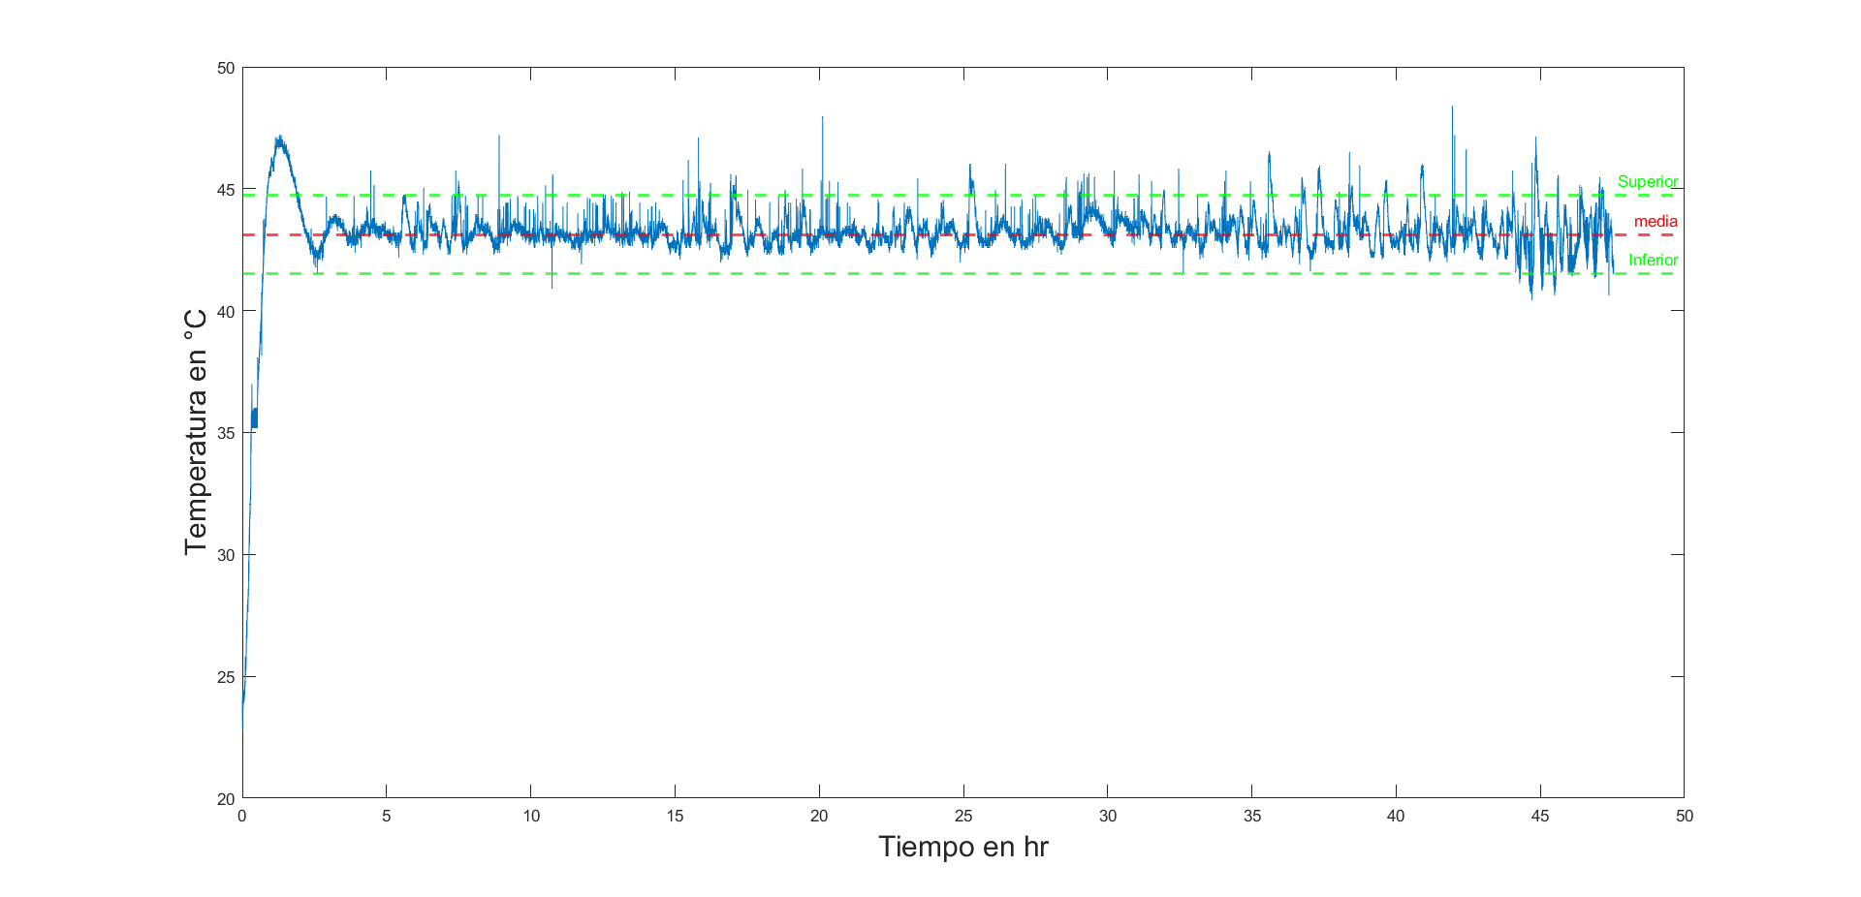
Centro Nacional de Investigación y Desarrollo Tecnológico
Implementación: control PID para SSF
Fig. 15. Gráfica de la temperatura con el control con temperatura en SSF con pretratamiento biológico a 43 °C.

Slide 30
Centro Nacional de Investigación y Desarrollo Tecnológico
Costos: Pretratamiento biológico
Tabla 8. Costos para la producción de bioetanol con pretratamiento alcalino.
Material | Costo ($ USD) | Cantidad por pretratamiento | Costo total ($ USD)
Humus de lombriz | 0.29 kg | 300 g | 0.16
Bagazo de caña | 0.95 kg | 180 g | 0.19
Agua desmineralizada | 0.68 L | 6000 ml | 5.38

Slide 31
Centro Nacional de Investigación y Desarrollo Tecnológico
Costos: Pretratamiento alcalino
Tabla 8. Costos para la producción de bioetanol con pretratamiento alcalino.
Material | Costo de kg/L ($ USD) | Cantidad por pretratamiento | Costo de lo utilizado más envío ($ USD)
Hidróxido de sodio | 37.9 | 120g | 5.06
Bagazo de caña | 0.95 | 240 g | 0.25
Agua desmineralizada | 0.68 | 6000 ml | 5.38

Slide 32
Centro Nacional de Investigación y Desarrollo Tecnológico
Costos en la producción de bioetanol para SSF
Tabla 10. Costos del material para la etapa de SSF.
Material | Costo de kg/L ($ USD) | Cantidad por pretratamiento | Costo de lo utilizado más envío ($ USD)
Saccharomyces cerevisiae | 4798.4 | 1.85 ml | 8.9
Ácido cítrico | 4.27 | 5 g | 0.04
Levadura activa | 14.39 | 160 g | 2.37
Agua desmineralizada | 0.68 | 2 l | 1.57

Slide 33
Centro Nacional de Investigación y Desarrollo Tecnológico
Costos: Pretratamiento biológico
(Comisión Federal de Electricidad (CFE), 2023)
Tabla 7. Energía consumida para pretratamiento biológico y su costo en ($ USD).
Núm. de experimento | Temperatura (°C) | Tamaño de bagazo | Consumo energético (kWh) | Costos ($ USD)
1 | 45 | TNUB | 4.55 | 0.294
2 |  | 1 cm | 3.81 | 0.246
3 | 40 | TNUB | 2.77 | 0.179
4 |  | 1 cm | 2.81 | 0.181
5 | 30 | TNUB | 0.75 | 0.048
6 |  | 1 cm | 1.11 | 0.071

Slide 34
Centro Nacional de Investigación y Desarrollo Tecnológico
Costos: Pretratamiento alcalino
Tabla 9. SSF para pretratamiento alcalino con bagazo de caña.
Número de pretratamiento | Temperatura (°C) | Tamaño de bagazo | Tiempo (s) | Consumo energético (kWh) | Costos ($ USD)
1 | 95 | TNUB | 5400 | 0.66 | 0.88968
2 |  |  | 7870 | 0.81 | 1.09188
3 |  | 1 cm | 5400 | 0.74 | 0.04786
4 |  |  | 7870 | 0.86 | 0.055
5 | 90 | TNUB | 5400 | 0.71 | 0.88968
6 |  |  | 7870 | 0.7 | 0.9436
7 |  | 1 cm | 5400 | 0.74 | 0.0388
8 |  |  | 7870 | 0.6 | 0.047865
9 | 80 | TNUB | 5400 | 0.67 | 0.90316
10 |  | 1 cm | 7870 | 0.8 | 0.05045

Slide 35
Centro Nacional de Investigación y Desarrollo Tecnológico
Costos para SSF con pretratamiento biológico
Tabla 11. Consumo energético en SSF con bagazo de caña pretratado Biológicamente
Núm. de experimento | Temperatura (°C) | Tamaño de bagazo | Consumo energético (kWh) | Costos ($ USD)
1 | 45 | TNUB | 2.8 | 0.18
2 |  | 1 cm | 2.7 | 0.17
3 | 40 | TNUB | 2.56 | 0.16
4 |  | 1 cm | 1.74 | 0.11
5 | 30 | TNUB | 2.7 | 0.17
6 |  | 1 cm | 3.01 | 0.19

Slide 36
Centro Nacional de Investigación y Desarrollo Tecnológico
Costos para SSF con pretratamiento alcalino
Tabla 12. El costo de la energía consumida para la etapa de SSF con bagazo pretratada mediante un proceso alcalino.
Número de pretratamiento32 | Temperatura (°C) | Tamaño de bagazo | Tiempo (s) | Consumo energético (kWh) | Costos ($ USD)
1 | 95 | TNUB | 5400 | 1.95 | 0.12
2 |  |  | 7870 | 2.74 | 0.17
3 |  | 1 cm | 5400 | 1.41 | 0.09
4 |  |  | 7870 | 2.78 | 0.17
5 | 90 | TNUB | 5400 | 1.87 | 0.12
6 |  |  | 7870 | 1.88 | 0.121
7 |  | 1 cm | 5400 | 2.63 | 0.17
8 |  |  | 7870 | 2.88 | 0.18
9 | 80 | TNUB | 5400 | 1.84 | 0.11
10 |  | 1 cm | 7870 | 2.58 | 0.16

Slide 37
Centro Nacional de Investigación y Desarrollo Tecnológico
Comparativa de gastos promedio.
Tabla 13. Comparativa del gasto energético.
Prueba | Total de costo por pretratamiento | Gasto energético promedio ($ USD) | Gasto total ($ USD) | Producción de alcohol obtenido (%)
Pretratamiento biológico, SSF Y acondicionamiento | 20.13 | 0.33 | 19.58 | 11.15
Pretratamiento alcalino, SSF Y acondicionamiento | 25.09 | 0.18 | 24.49 | 12.8

Slide 38
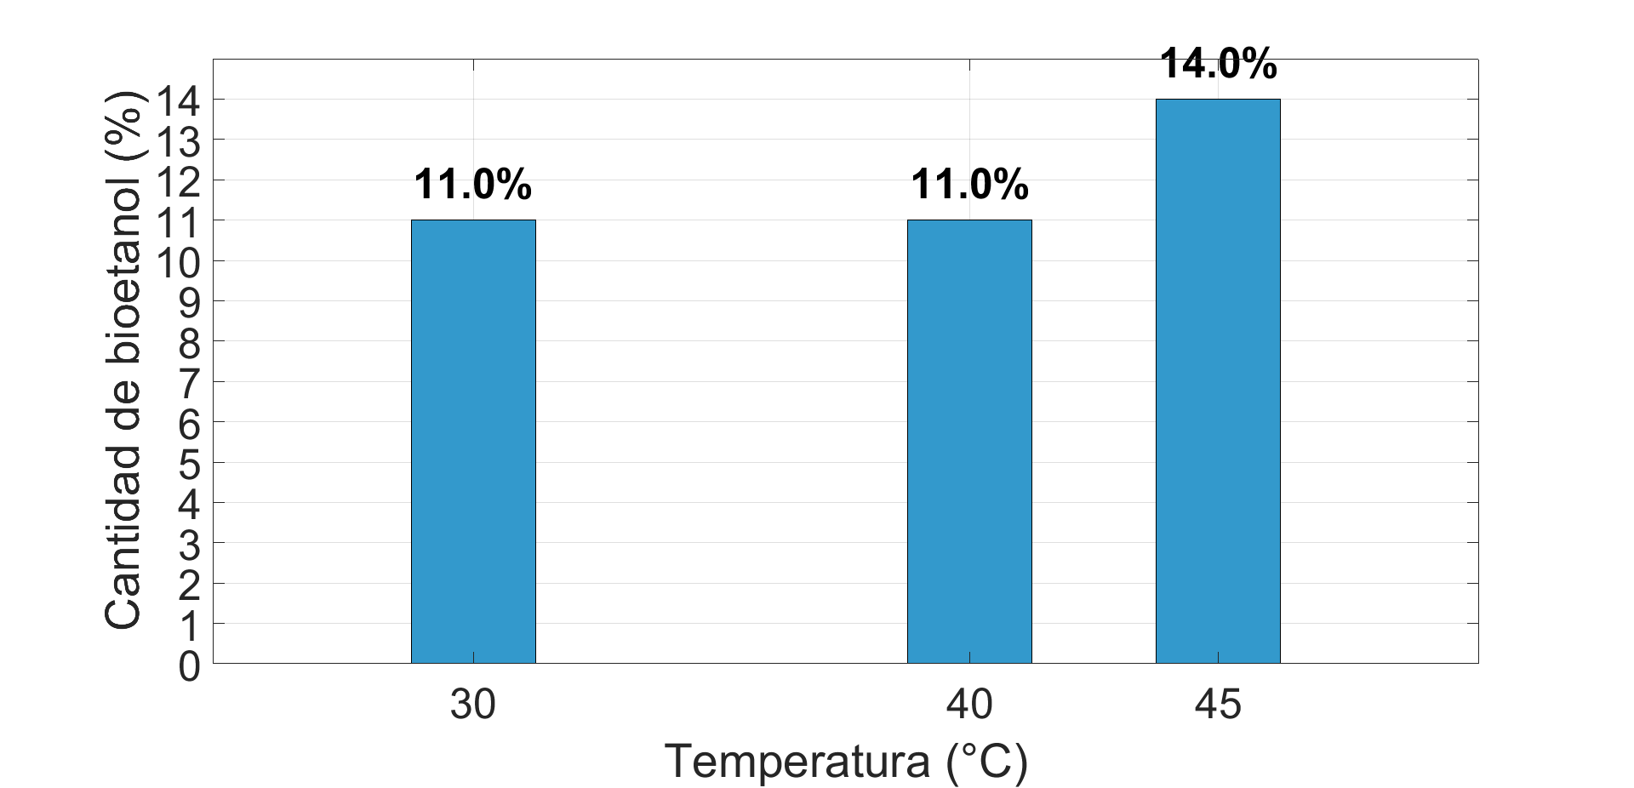
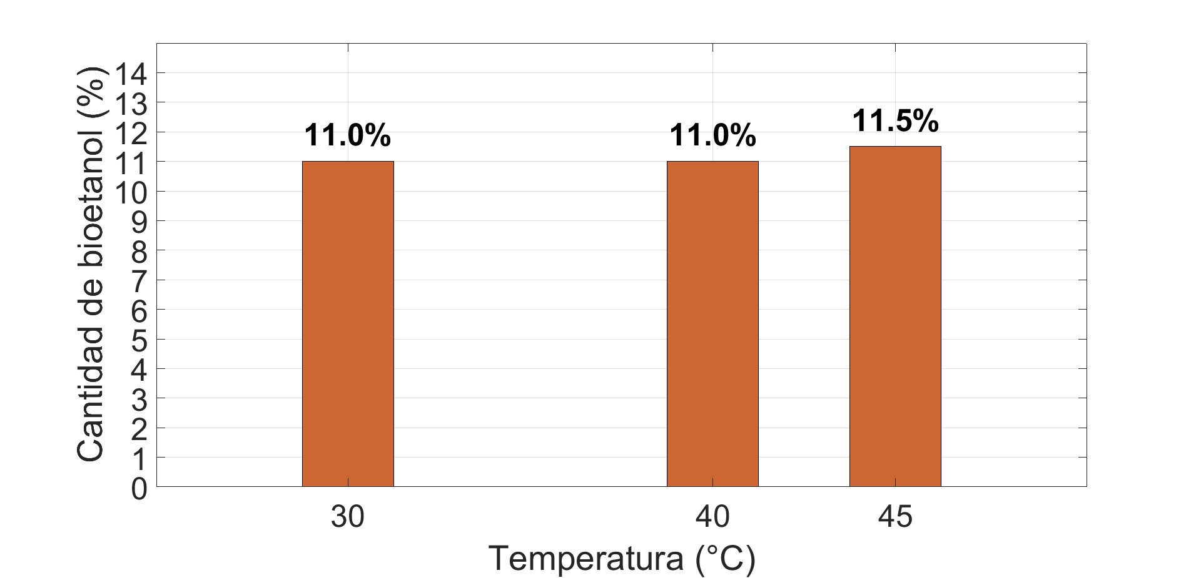
Centro Nacional de Investigación y Desarrollo Tecnológico
Comparativa de producción de bioetanol con pretratamiento biológico
(a) Producción de bioetanol con pretratamiento biológico con bagazo de caña de TNUB.
(b) Producción de bioetanol con pretratamiento biológico con bagazo de caña de 1 cm.
Fig. 16. Producción de bioetanol con pretratamiento biológico.

Slide 39
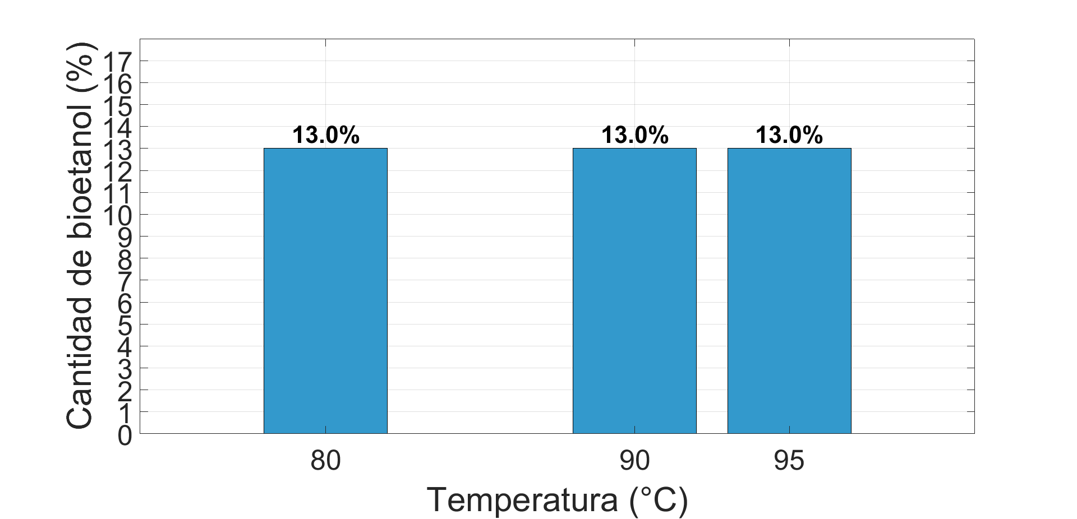
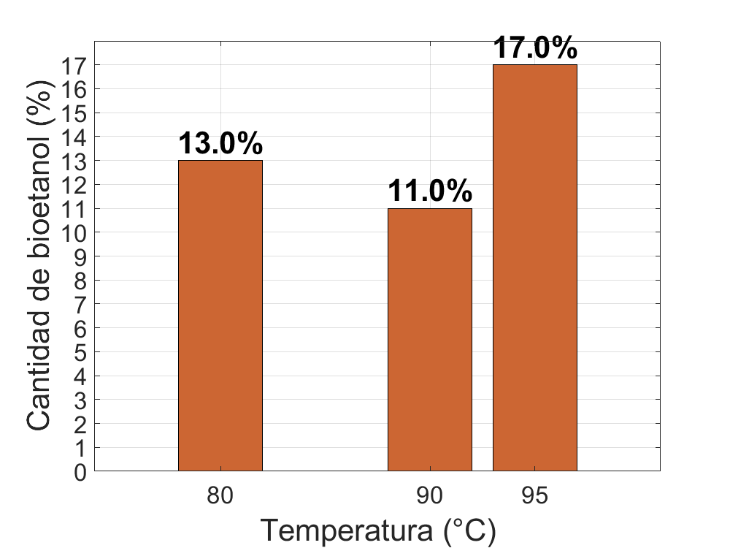
Centro Nacional de Investigación y Desarrollo Tecnológico
Comparativa de producción de bioetanol con pretratamiento alcalino
(a) Producción de bioetanol con pretratamiento alcalino con bagazo de caña de TNUB.
(b) Producción de bioetanol con pretratamiento alcalino con bagazo de caña de 1 cm.
Fig. 17. Producción de bioetanol con pretratamiento alcalino.

Slide 40
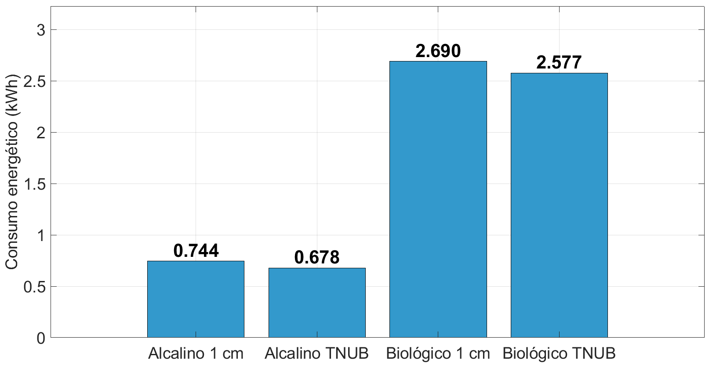
Centro Nacional de Investigación y Desarrollo Tecnológico
Comparativa de consumo energético promedio en pretratamientos
Fig. 16. Consumo energético para los dos tipos de pretratamiento.

Slide 41
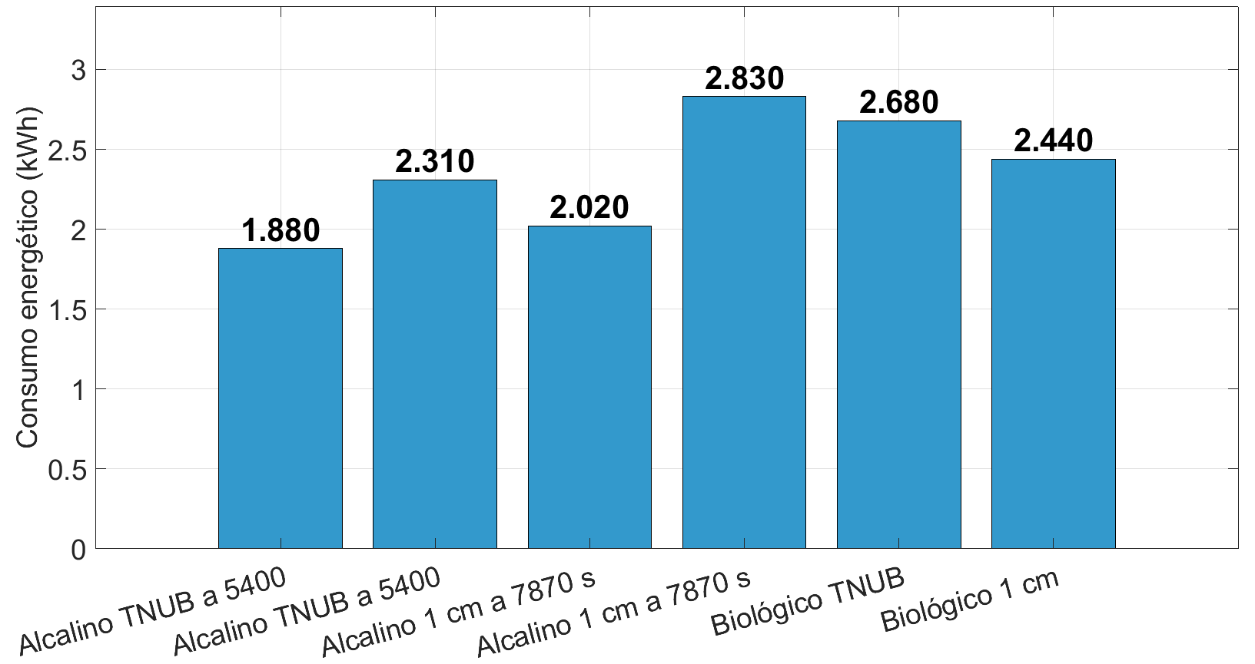
Centro Nacional de Investigación y Desarrollo Tecnológico
Comparativa de consumo energético promedio en SSF
Fig. 17. Consumo energético para SSF.

Slide 42
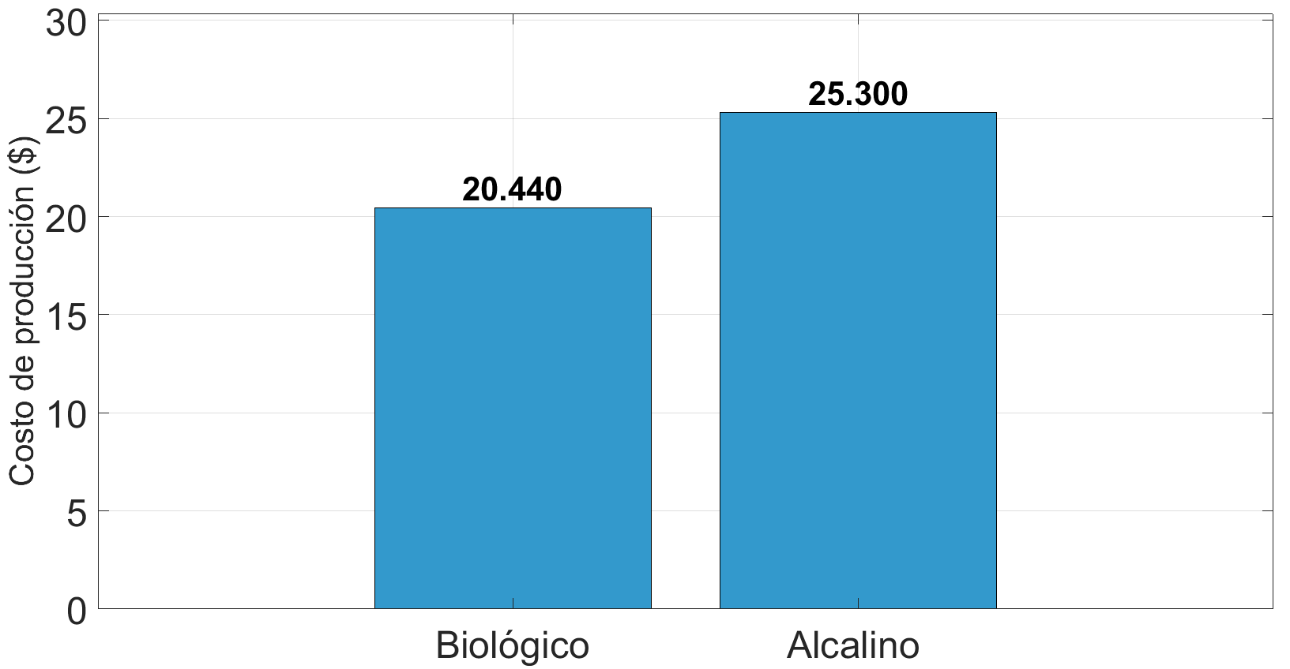
Centro Nacional de Investigación y Desarrollo Tecnológico
Comparativa de costos totales utilizando dos tipos de pretratamientos.
Fig. 18. Costo de los insumos y consumo energético para SSF.

Slide 43
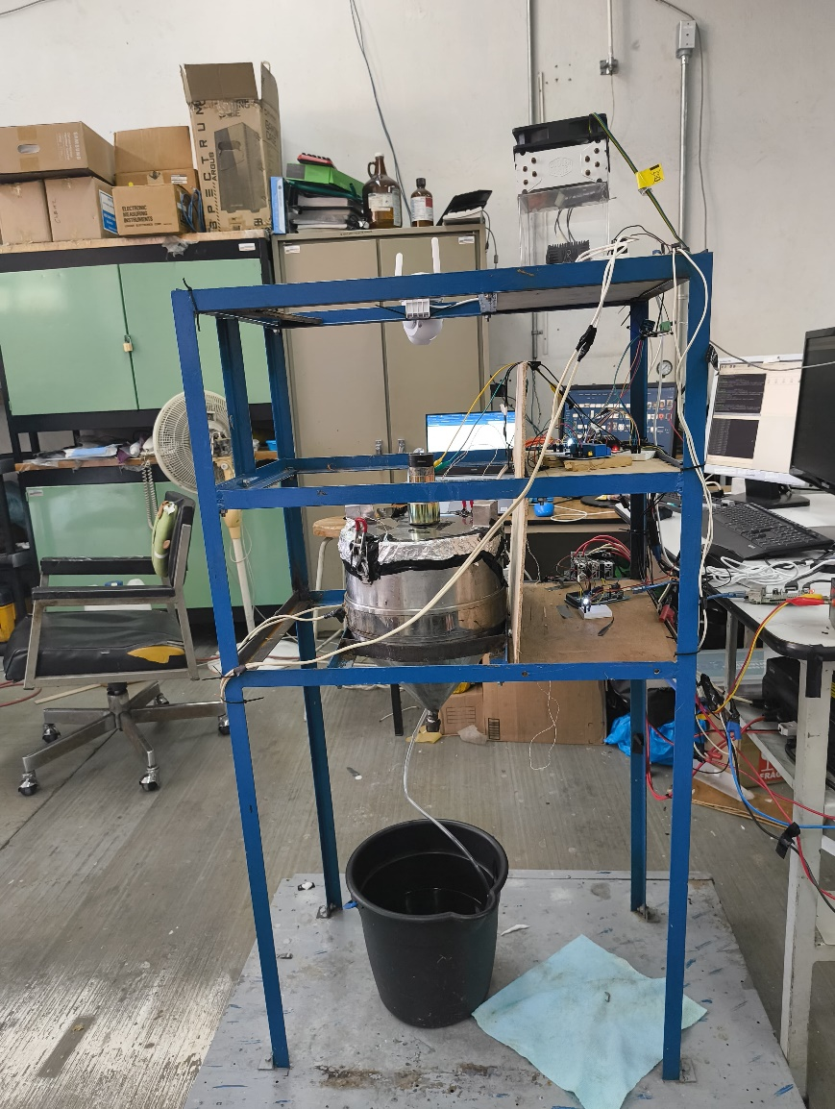
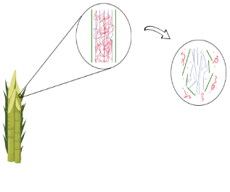

Centro Nacional de Investigación y Desarrollo Tecnológico
Conclusiones
El pretratamiento con hidróxido de sodio genera una mayor producción promedio de bioetanol en comparación con el humus de lombriz, la diferencia en rendimiento no justifica necesariamente su uso frente al pretratamiento biológico. Este último permite obtener una producción similar con un costo aproximadamente 5 dólares menor, además de presentar una ventaja ambiental clave: no contamina de la misma manera que el hidróxido de sodio, lo que lo convierte en una alternativa más sostenible.
Fig. 19. Planta.

Slide 44
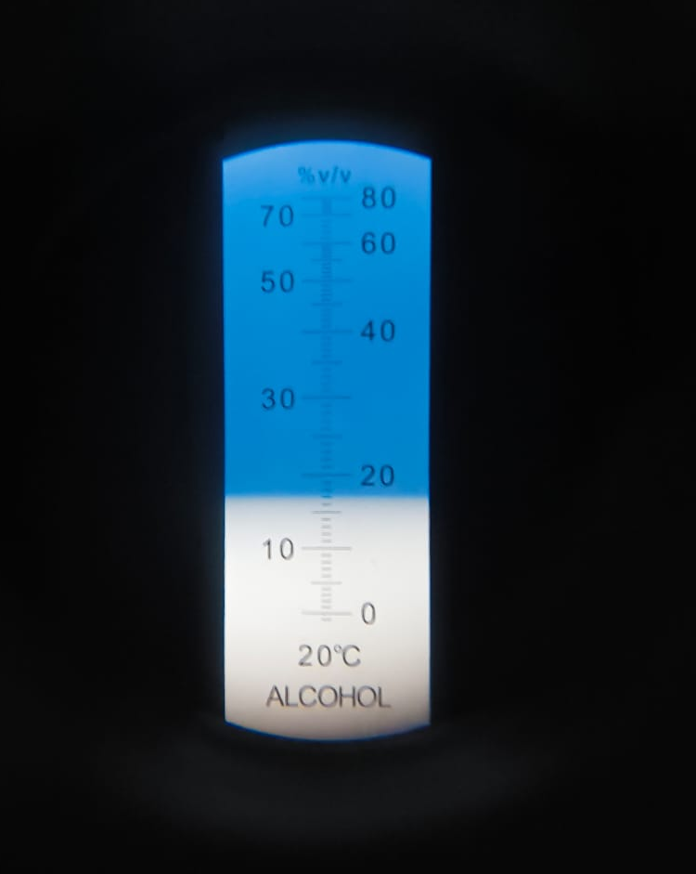
Centro Nacional de Investigación y Desarrollo Tecnológico
Aportaciones
Se obtuvo bioetanol hasta la etapa de fermentación.
Se realizo un control para la temperatura dentro del reactor tipo batch.
Que Configuración…

Slide 45
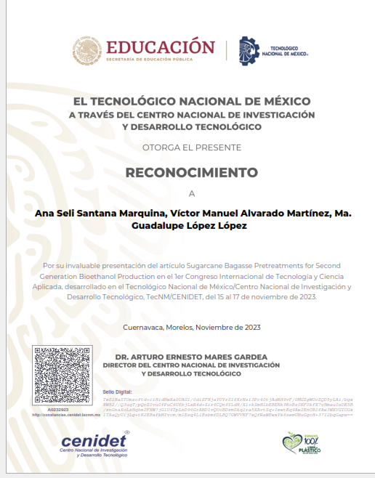
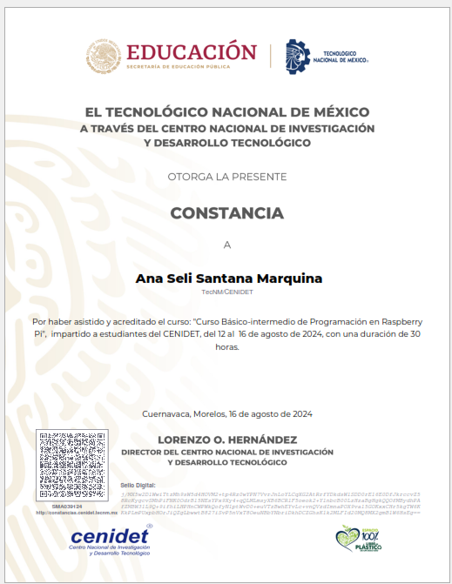
Centro Nacional de Investigación y Desarrollo Tecnológico
Cumplimiento de requisitos

Slide 46
Cronograma
Centro Nacional de Investigación y Desarrollo Tecnológico
Tabla 4. Cronograma de 4° semestre.
 |  | Junio 2024 | Julio 2024 | Agosto 2024 | Septiembre 2024 | Octubre 2024 | Noviembre 2024
1. Estado del arte. | Programado
 | Realizado
2. Diseño del control. | Programado
 | Realizado
3. Implementación del control. | Programado
 | Realizado
4.Pretratamientos alcalino. | Programado
 | Realizado
5. Hidrolisis y fermentación. | Programado
 | Realizado
5. Presentación de resultados | Programado
 | Realizado

Slide 47
Cronograma
Centro Nacional de Investigación y Desarrollo Tecnológico
Tabla 4. Cronograma general.

Slide 48
Referencias bibliográficas
Centro Nacional de Investigación y Desarrollo Tecnológico
(Arturo Figueroa Arcos, 2022) Arturo Figueroa Arcos, Víctor M. Alvarado, Guadalupe López López (2022). Evaluación experimental del proceso de producción de bioetanol de segunda generación y análisis de variables en el proceso. Centro Nacional de Investigación y Desarrollo Tecnológico.
(Ballesteros, 2002). Ballesteros, I. (2002). Proceso de sacarificación y fermentación simultánea para la conversión de la fracción celulósica del residuo de la extracción del aceite de oliva en etanol. Grasas y Aceites, 53, 282-288.
(Riaño, 2010)A. S., Morales, A. G., Hernández, J. M., & Barrero, C. R. (2010). Producción de bioetanol a partir de subproductos agroindustriales lignocelulósicos. Tumbaga, 1(5), 61-91.
(Reyna Martínez, 2019) Reyna Martínez, R., Morales Martínez, T. K., Castillo Quiroz, D., Contreras Esquivel, J. C., and Ríos González, L. J. (2019). Pretratamiento fúngico de biomasa de agave lechuguilla torr. para la producción de etanol. Revista mexicana de ciencias forestales.
(Felipe,2008). Diseño, Construcción y Pruebas de un Prototipo para la Producción de Biodiesel a Partir de Aceites Provenientes de Recursos Renovables.

